Slide 1
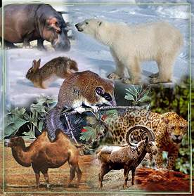
Класс Млекопитающие (Звери) – Mammalia

Slide 2
Основные отличия млекопитающих от пресмыкающихся:
строение черепа, поясов конечностей;
более совершенное строение зубов;
наличие шестяного покрова и многочисленных желёз на коже;
четырёхкамерное сердце с полным разделением артериального и венозного кровотока;
лёгкие с хорошо развитой ячеистой структурой;
наличие лимфатической системы;
постоянная температура тела;
выкармливание детёнышей молоком;
развитый головной мозг и органы чувств;
высокий уровень психической деятельности.

Slide 3
Внешнее строение млекопитающих

Slide 4
Скелет млекопитающих (кролик)

Slide 5
Строение конечностей

Slide 6
Внутреннее строение кролика

Slide 7
Строение сердца

Slide 8
Мочеполовая система

Slide 9
Положение млекопитающих в животном мире

Slide 10
Классификация Млекопитающих (Mammalia)
Подкласс Первозвери (Prototeria)
Отряд Однопроходные (Monotremata)
Подкласс Настоящие звери (Theria)
Инфракласс Низшие звери (Metatheria)
Отряд Сумчатые (Marsupialia)
Инфракласс Высшие звери (Eutheria)

Slide 12
Яйцекладущие (первозвери) – Prototheria
Утконос
Ехидна
Проехидна

Slide 13
Сумчатые (низшие звери) – Marsypialia

Slide 14
Фауна Австралии

Slide 15
Фауна Австралии

Slide 16
Инфракласс Высшие звери (Eutheria)
Насекомоядные (Insectiovora).
Грызуны (Rodentia).
Зайцеобразные (Lagomorpha).
Рукокрылые (Ciroptera).
Хищные (Carnivora),
медвежьи (Ursidae)
псовые (Canidae)
кошачьи (Felidae)
куньи (Mustelidae).
Ластоногие (Pinnipedia).
Китообразные (Cetacae)
Парнокопытные (Artiodactyla),
нежвачные (Nonruminantia)
жвачные (Ruminantia).
Непарнокопытные (Perissodactyla).
Мозоленогие (Tylopoda).
Хоботные (Proboscidea).
Приматы (Primates).

Slide 17
Насекомоядные (Insectiovora)

Slide 18
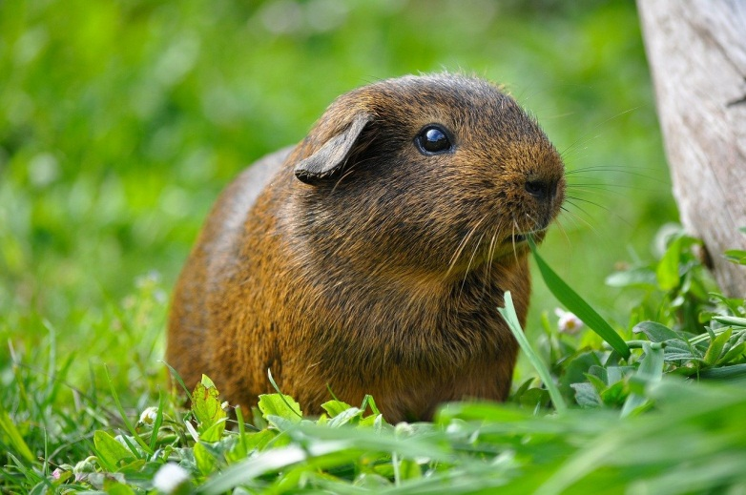
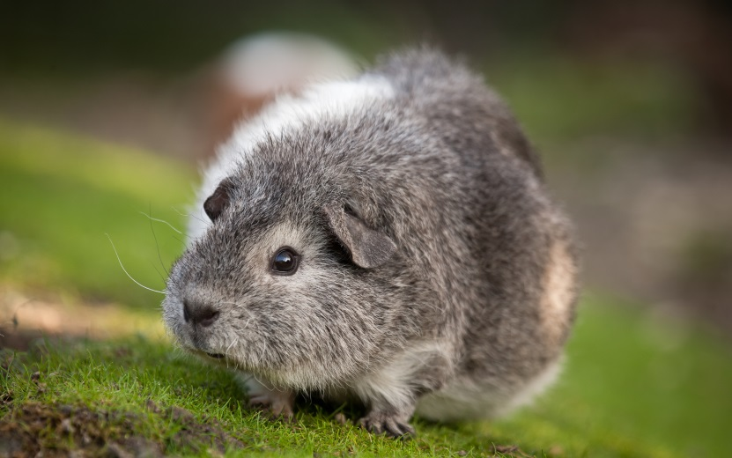
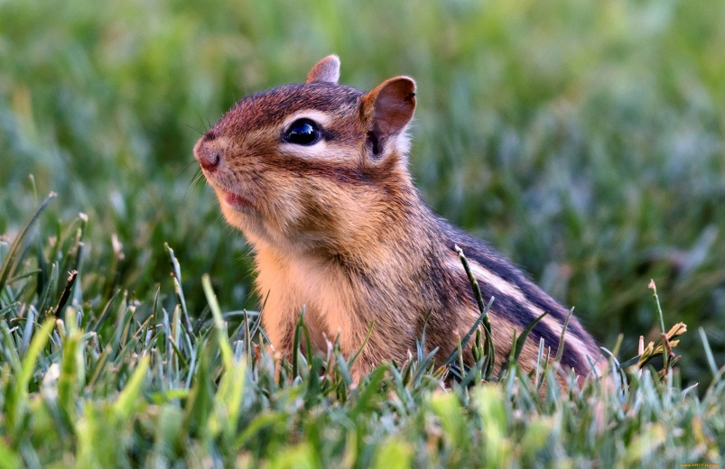
Грызуны (Rodentia)

Slide 19
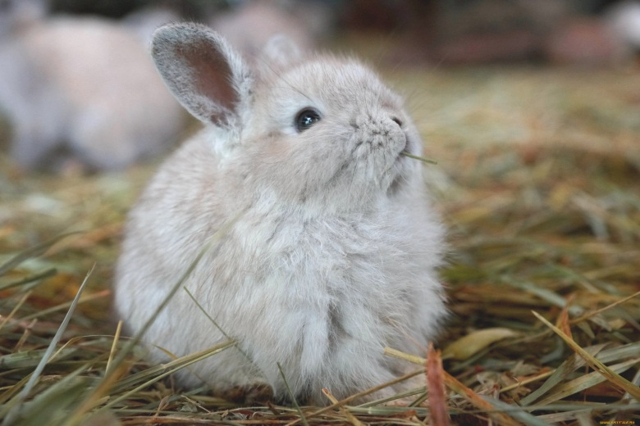
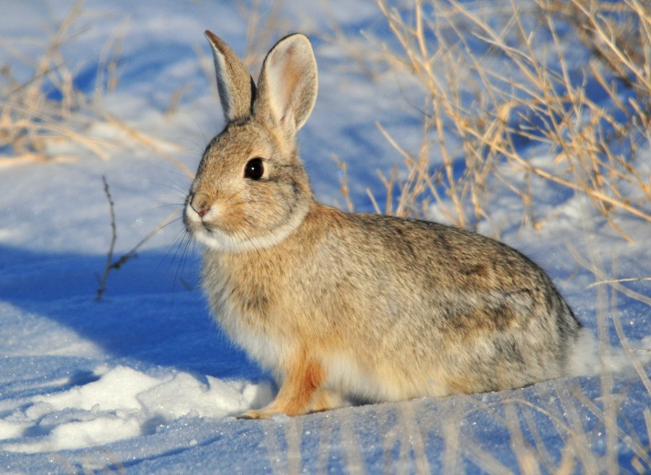
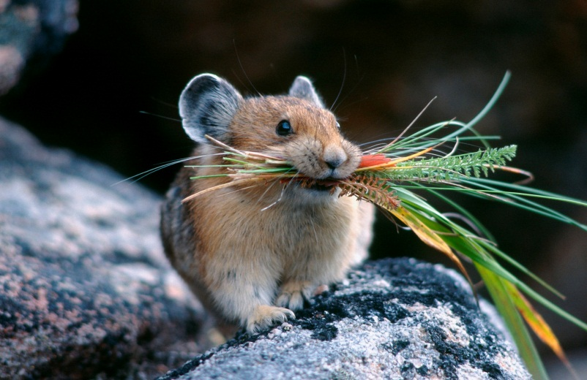
Зайцеобразные (Lagomorpha)

Slide 20
Рукокрылые (Ciroptera)

Slide 21
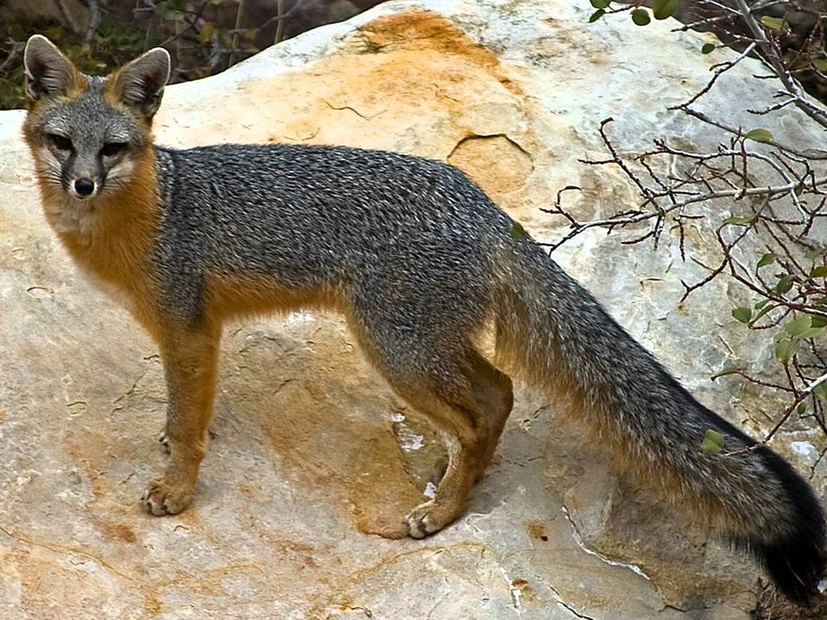
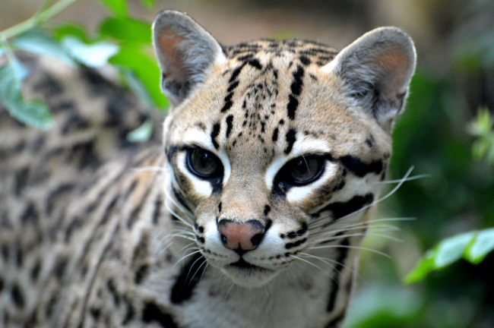
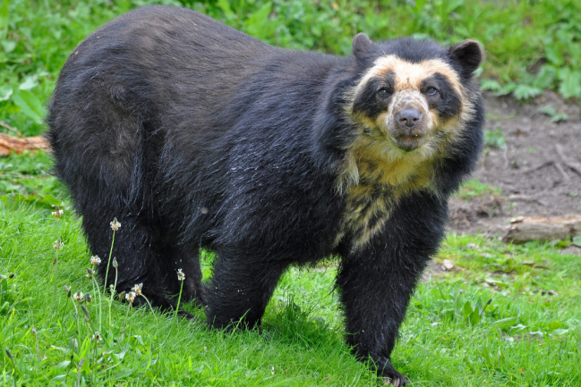
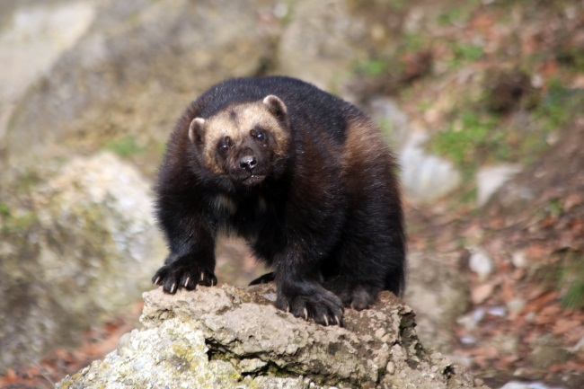
Хищные (Carnivora)
Псовые
Кошачьи
Медвежьи
Куньи

Slide 22
Ластоногие (Pinnipedia)

Slide 23
Китообразные (Cetacae)

Slide 24
Парнокопытные (Artiodactyla)
Нежвачные
Жвачные

Slide 25
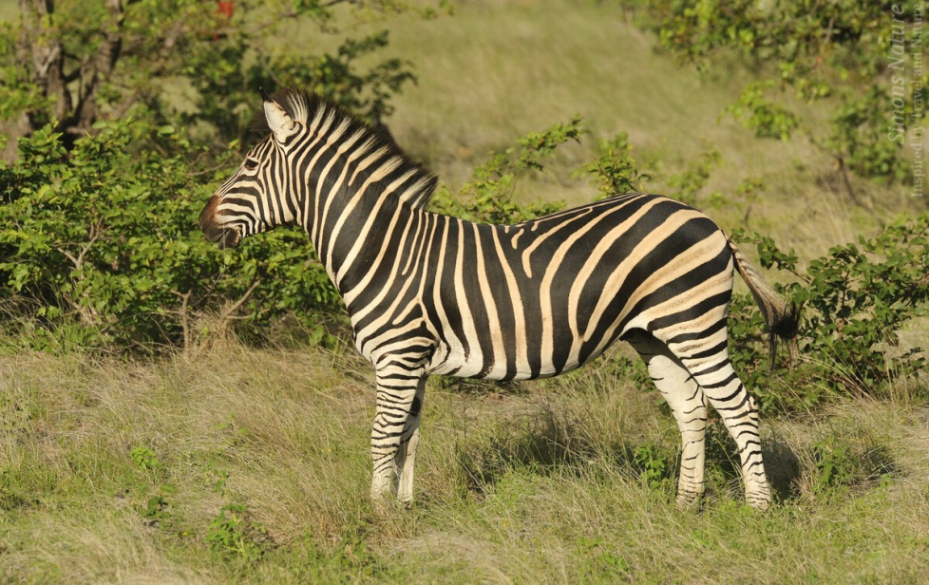
Непарнокопытные (Perissodactyla)

Slide 26
Мозоленогие (Tylopoda)

Slide 27
Хоботные (Proboscidea)

Slide 28
Приматы (Primates)

